Slide 1
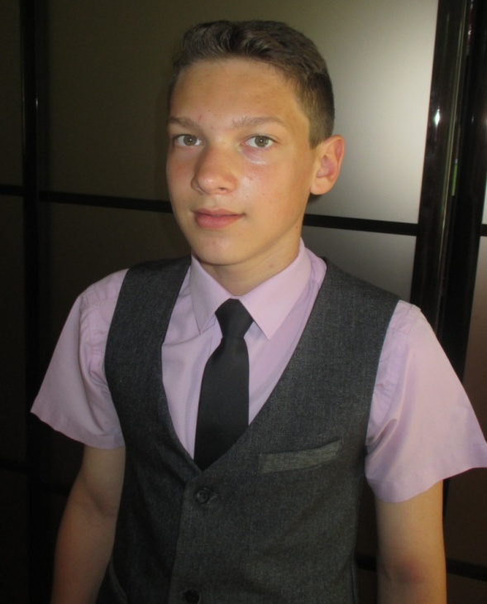
Моя маленькая Родина
Я благодарен своей маме за то, что я рожден в прекрасном крае.
Мой край родной – ты Родина моя!
А где еще такие тополя?
Поля пшеницы необъятные просторы,
Подсолнухи, как золото горят,
Луга играют цветом красок,
Сады одеты в шелковый наряд,
Наряд из яблонь, груш, черешни,
Природой край мой славен вешний,
Кубань река- богата рыбой, туманы над рекою и роса.
Растет там ивушка зеленая,
В реке ее опущена коса.
Моря есть для здоровья всем полезные,
В Азовском море вода пресная,
А Черное море, в лунном сиянии,
Словно живое, словно мигает мне.
А казаки у нас полны величья,
Гостеприимством и теплом,
Мы сохраним свои обычаи.
Благотворим наш общий дом.
Люблю свой милый, дивный край-
Мою Кубань! Мой Краснодарский край!
автор
СОЛОМАХА
СЕМЕН
СЕРГЕЕВИЧ
МБОУ СОШ № 10
ст. Новощербиновская
2016 г

